Slide 1
第3讲
流程控制(条件结构)

Slide 2
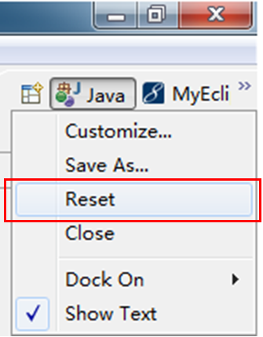
回顾
如何导入项目
如何恢复MyEclipse中的视图
代码执行的顺序
  从第一行开始，逐行执行
  遇到语法结构，按语法规定进行执行
先选中右上角中要使用的视图，再用右键单击，再选中“Reset”即可重新设置

Slide 3


回顾
找出错误并更正
输出结果是什么？
需进行强制类型转换
int radius = 10;
double high = 1.9;
int vol = 3.14 * radius * radius * high;
int vol = (int)(3.14 * radius * radius * high);
int num1 = 19;
int num2 = 89;
int temp;
temp = num1;
num1 = num2;
num2 = temp;
System.out.println(num1);
System.out.println(num2);
89
19
借助一个中间变量互换两个变量的值

Slide 4

预习检查
boolean变量可以取哪些值？
if条件结构有哪些形式？

Slide 5
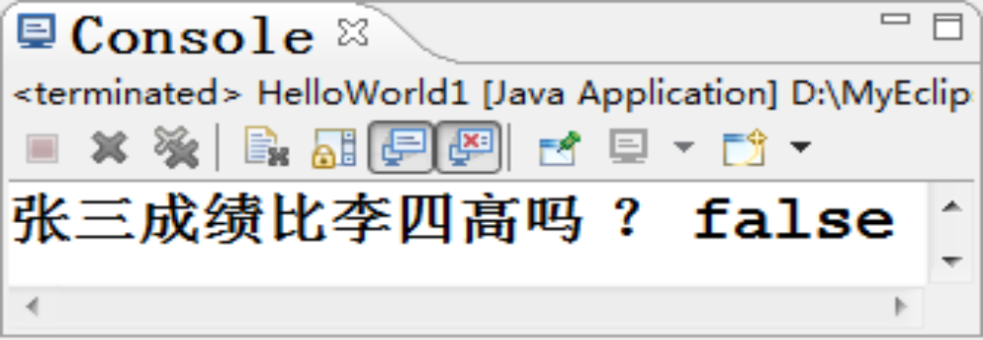
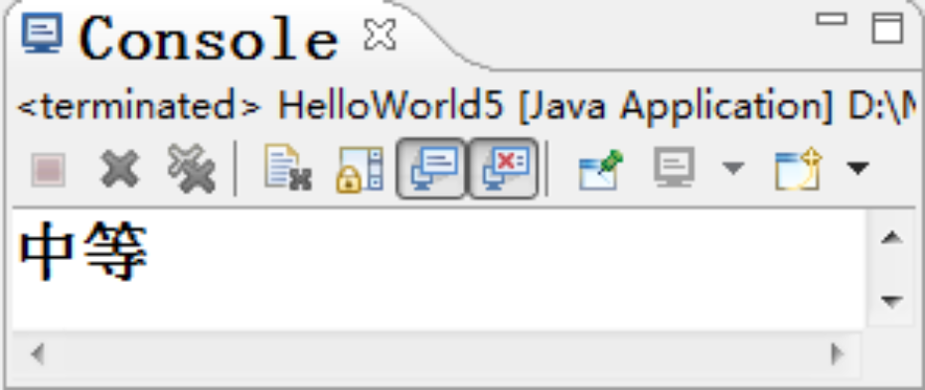
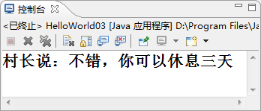
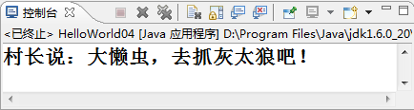
本讲任务
升级Java应用程序“HelloWorld”：
比较成绩高低
根据成绩高低做出奖惩
判断成绩是优秀、良好、及格还是差

Slide 6
本讲目标
掌握boolean类型的用法
掌握关系运算符和逻辑运算符
掌握if条件结构
  使用基本if条件结构
  使用多重if条件结构
  使用三元运算符
掌握switch结构的用法

Slide 7
为什么需要boolean类型
用什么数据类型能表示
  一件商品是真货还是假货
  一个条件成立还是不成立
？
boolean (布尔)类型
  boolean类型的值：
    真：true
    假：false
boolean类型只有这两个值

Slide 8


如何使用boolean类型
1、用boolean类型描述：学员张三的考试成绩（70分）是否比学员李四（80分）高
存储比较结果
int liSi = 80; //学员李四成绩
int zhangSan = 70; //学员张三成绩
boolean isBig ; //声明一个boolean类型的变量
isBig = zhangSan > liSi ; //将比较结果保存在isBig变量中 System.out.println( "张三成绩比李四高吗 ？ "+isBig ); //输出比较结果
条件表达式

Slide 9
为什么使用关系运算符
比较高低、大小、长短
  张三的考试成绩是否比李四高
  大象是否比乌龟更长寿
  篮球跟地球一样大吗
？
如何比较？
使用关系运算符可以比较高低、大小、长短

Slide 10
什么是关系运算符
常用的关系运算符有哪些：
  >，<
  ==，!=
  >=，<=
大象的寿命 < 乌龟的寿命 真
张三的成绩 > 李四的成绩 假
喜羊羊每次考试成绩 >= 90分 真
篮球的大小 == 地球的大小 假
由此看出
  关系运算符的作用：用来做比较运算
  比较后结果：boolean类型

Slide 11
为什么需要if条件结构
2、如果懒羊羊的Java考试成绩大于90分，村长就奖励他休息三天
使用if条件结构可以解决

Slide 12

什么是if条件结构
if条件结构是根据条件判断之后再做处理
基本的if条件结构
表达式
if ( 条件 ) {
//语句
}
假
真
语句
结合问题2
if (懒羊羊Java成绩 > 90 ) {
村长奖励懒羊羊休息三天；
}

Slide 13
如何使用if条件结构6-1
回顾：如果懒羊羊的Java考试成绩大于90分，村长就奖励他休息三天
public class HelloWorld02 {
public static void main(String[] args) {
int score = 95; // 懒羊羊的Java成绩
if (score > 90) { // 判断是否大于90分
System.out.print("村长说：不错，你可以休息三天！");
}
}
}
使用if条件结构该如何实现

Slide 14
如何使用if条件结构6-2
3、懒羊羊Java成绩大于90分，而且音乐成绩大于80分，村长奖励他；或者Java成绩等于100分，音乐成绩大于70分，村长也可以奖励他
分析：怎样把多个条件连接起来？
使用逻辑运算符

Slide 15
逻辑运算符
逻辑运算符用于连接一个或多个条件，判断这些条件是否成立
逻辑运算符的类型为：
运算符 | 表达式 | 说明
&& | 条件1 && 条件2 | 仅仅两个条件同时为真，结果为真
|| | 条件1 || 条件2 | 只要两个条件有一个为真，结果为真
! | ! 条件 | 条件为真时，结果为假 条件为假时，结果为真

Slide 16

如何使用if条件结构6-3
问题3的条件如何编写
？
  score1 > 90 && score2 > 80 || score1 == 100 && score2 > 70
public class HelloWorld03 {
public static void main(String[ ] args) {
int score1 = 100; //懒羊羊的Java成绩
int score2 = 72; //懒羊羊的音乐成绩
if ( (score1 > 90 && score2 >80)
|| (score1 == 100 && score2 > 70) ) {
System.out.println("村长说：不错，你可以休息三天");
}
}
}
运算符的优先级：
  最高的优先级：小括号，即( )
  最低的优先级：赋值运算符，即=
  优先级顺序：！>算术运算符>比较运算符>&&>||
多使用小括号( )控制优先级

Slide 17
如何使用if条件结构6-4
4、如果懒羊羊考试成绩大于90分，村长就奖励他休息三天，否则村长就罚他去抓灰太狼
使用两个基本if条件结构
使用if-else条件结构实现
if ( score > 90 ) {
System.out.println("村长说：不错，你可以休息三天！");
}
if ( score <= 90 ) {
System.out.println("村长说：大懒虫，去抓灰太狼吧！");
}

Slide 18
如何使用if条件结构6-5
if-else条件结构
假
表达式
真
语句1
语句2
if ( 条件 ) {
//语句1
}else {
//语句2
}
if (懒羊羊考试成绩 > 90 ) {
村长奖励懒羊羊；
}else {
村长罚他抓灰太狼；
}
结合问题4

Slide 19
如何使用if条件结构6-6
使用if-else条件结构解决问题4
public class HelloWorld04 {
public static void main(String[ ] args) {
int score = 89; //考试成绩
if ( score > 90 ) {
System.out.println("村长说：不错，你可以休息三天！");
} else {
System.out.println("村长说：大懒虫，去抓灰太狼吧！");
}
}
}

Slide 20
小结1
说出已学过的数据类型有哪些？
  int、double、char、boolean、String
举例说明已学过的运算符有哪些？
  赋值运算符、算术运算符、条件运算符、逻辑运算符
if和if-else条件结构执行的顺序是什么？
  if：如果条件表达式成立，执行语句
  if-else：如果条件表达式成立，执行语句1，如果不成立，执行语句2

Slide 21

小结1
1、 小布什买了一筐鸡蛋，如果坏蛋少于5个，他就吃掉，否则他就去退货
2、 用户有两个整数a、b，如果a能被b整除或a加b大于100，则输出a，否则输出b
Notes:
步骤：
1）画流程图
2) 编写程序

Slide 22
为什么使用多重if结构
5、对学生的考试成绩进行评测
      成绩>=90 ：优秀
      成绩>=80 ：良好
      成绩>=60 ：中等
      成绩<60 ：差
使用多重if结构

Slide 23
什么是多重if结构
多重if结构就是在else部分中还包含其他if块
多重if结构
表达式1
假
if ( 条件 ) {
//语句
}
else if ( 条件 ) {
//语句
}
else {
//语句
}
真
表达式2
假
语句1
真
可以有多个
语句2
语句3
可以省略

Slide 24
如何使用多重if结构
使用多重if结构解决问题5
int score = 70; //考试成绩
if ( score >= 90 ) {
System.out.println("优秀");
} else if (score >= 80 ) {
System.out.println("良好");
} else if (score >= 60 ) {
System.out.println("中等");
} else {
System.out.println("差");
}
大于等于90分
大于等于80分，小于90分
大于等于60分，小于80分
小于60分
Notes:
演示时注意讲解如果else if的顺序被调整，会怎样

Slide 25
三元条件运算符
其中y和z的数据类型必须是相互兼容的
三元运算符语法：
x ? y : z ;
其中x为boolean类型表达式，先计算x的值，若为true，则整个表达式的结果为表达式y的值，否则为表达式z的值。
示例：
int score = 80;
int x = 100;
String type = score <60 ? "不及格":"及格"
int flag = x > 0 ? 1 : ( x == 0 ? 0 : -1 );
double num = 3 > 5 ? 9.9 : 8;
三元条件运算符相当于简单的if…else…语句

Slide 26
三元条件运算符
对学生的考试成绩进行判断
      成绩>=60 ：及格
      成绩<60 ：不及格
使用三元运算符
int score = 69;
String result = score < 60 ? "不及格" : "及格";
System.out.println("张三的成绩是：" + result);

Slide 27
为什么使用switch结构
6、 懒羊羊参加跳水大赛
  如果获得第一名，将出任班长
  如果获得第二名，将出任大队长
  如果获得第三名，将出任小组长
  否则，将留级
使用if条件结构如何实现
更好的解决办法：使用switch结构解决

Slide 28
什么是switch结构
switch结构
计算表达式的值
switch (表达式)
{
case 常量 1:
语句;
break;
case 常量 2:
语句;
break;
default:
语句;
}
✓
如果等于常量1
如果等于常量2
✓
✓
如果没有找到匹配的值

Slide 29
如何使用switch结构
使用switch结构解决问题6
  int mingCi = 1;
  switch (mingCi){
  case 1:
  System.out.println("出任班长");
  break;
  case 2:
  System.out.println("出任大队长");
  break;
  case 3:
  System.out.println("出任小组长");
  break;
  default:
  System.out.println("留级");
  }
第一名的情况下
第二名的情况下
第三名的情况下
其他情况下

Slide 30
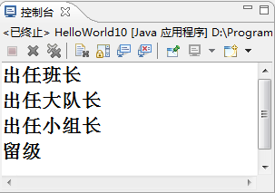
常见错误3-1
  int mingCi = 1;
  switch (mingCi){
  case 1:
  System.out.println("出任班长");
  case 2:
  System.out.println("出任大队长");
  case 3:
  System.out.println("出任小组长");
  default:
  System.out.println("留级");
  }
输出结果是什么？
如果需要每个case执行完后跳出，
在每个case后不要忘记写break;
Notes:
演示时在某些case中添加break看一看效果

Slide 31
常见错误3-2
  int mingCi = 1;
  switch (mingCi){
  case 1:
  System.out.println("出任班长");
  case 2:
  System.out.println("出任大队长");
  case 2:
  System.out.println("出任小组长");
  default:
  System.out.println("留级");
  }
case后面的常量必须各不相同
代码错误

Slide 32
常见错误3-3
  String day = "星期一";
  switch (day){
  case "星期一":
  System.out.println("星期一：青菜 ");
  break;
  case "星期二":
  System.out.println("星期二：鱼 ");
  break;
  ……
  default:
  }
  ……
switch后面小括号中表达式的值必须是整型或字符型
代码错误

Slide 33
比较switch和多重if结构
相同点
不同点
  switch
  多重if
  都可以实现多分支结构
  只能处理等值的条件判断，且条件是整型变量或字符变量的等值判断
  处理在else部分还包含其它if结构，特别适合某个变量处于某个区间时的情况

Slide 34
switch 总结
注意：
  case 后面的值只能是字符或者整型；
  case每个值不能相同；
  switch语句不能判断某个范围，如果要判断某个范围需使用if语句；
  case和default子句的先后顺序可以变换，不会影响程序的执行结果；
  default子句可以省略；
  每个case语句后如果没有break，则结果不准确。

Slide 35
小结2
根据赵本山的考试成绩，显示所获奖励
  成绩==100分，爸爸给他买辆车
  成绩>=90分，妈妈给他买MP4
  90分>成绩>=60分，妈妈给他买本参考书
  成绩<60分，什么都不买
张三为他的手机设定了自动拨号
  按1：拨爸爸的号
  按2：拨妈妈的号
  按3：拨爷爷的号
  按4：拨奶奶的号
  编程实现此业务

Slide 36
总结
什么数据类型可以描述真和假？
描述几种分支结构的语法和执行过程？
什么情况下会使用多重if条件结构？
多重if条件结构和switch结构的区别和适用场合是什么？

